Slide 1
OBISK PRVOŠOLCEV V VRTCU, 10.5.2022

Slide 2
UČENCI 1. RAZREDOV SMO SE Z UČITELJICAMI ODPRAVILI NA OBISK V VRTEC VRTILJAK. NEKDANJE VZGOJITELJICE SO NAS TOPLO SPREJELE. PRAV TAKO SMO SE RAZVESELILI OTROK V SKUPINAH KAPLJICE IN LUNICE.

Slide 3
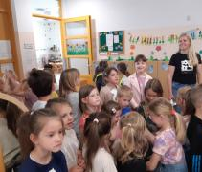
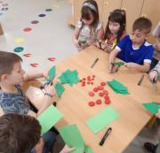
NA USTVARJALNIH DELAVNICAH SMO SI IZDELALI PIKAPOLONICE, KI NAM BODO PRINAŠALE SREČO.

Slide 4
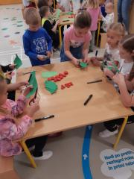
PRI DELU SO NAM POMAGALI OTROCI IZ VRTCA.

Slide 5
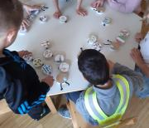
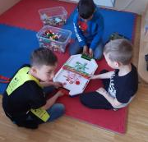
OGLEDALI SMO SI TUDI IGRALNICE IN SE TAM OB RAZLIČNIH DRUŽABNIH IGRAH SKUPAJ DRUŽILI TER IGRALI.

Slide 6
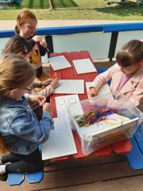
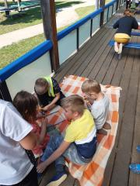
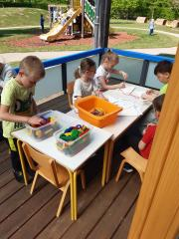
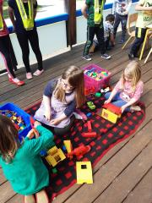
VESELO JE BILO TUDI NA TERASI, KJER NAS JE SONČEK NEŽNO GREL MED IGRO S PRIJATELJI.
DRUŽENJE JE PREHITRO MINILO. OBLJUBILI SMO, DA SE KMALU SPET VIDIMO.

Slide 7
KONEC

